Slide 1

10.6 基环树

Slide 2
基环树
基环树：有且只有一个环的连通图
有n个点和n条边
基环树不是一棵树，而是一棵“伪树”

Slide 3
无向图和有向图的基环树
无向图的基环树
在一棵基于无向图的无根树上加一条边，形成基环树。
去掉环上任意一条边，基环树变成一棵真正的树。
有向图上的基环树。
一个有向无环图DAG，如果在图中加一条边能形成一个自连通的环，则形成一棵基环树。

Slide 4
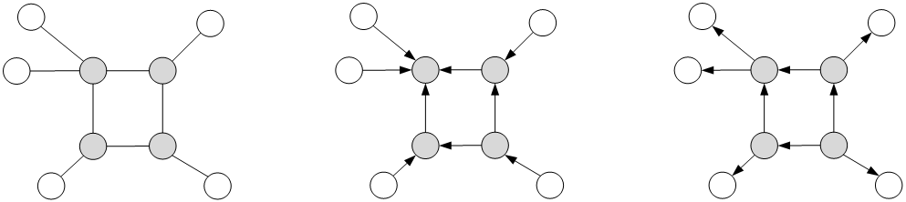
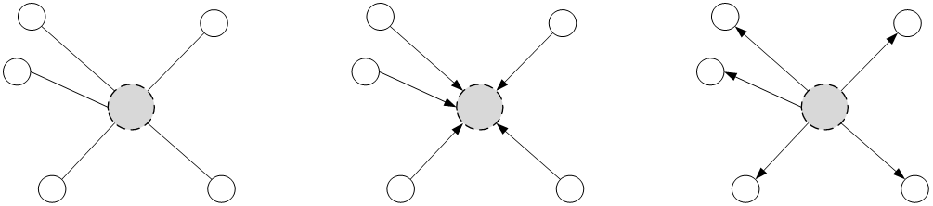
环缩成“虚点”

Slide 5
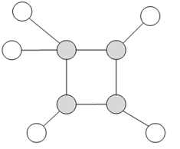
基本问题：找环
无向图，用拓扑排序的BFS可以找出环
（1）计算所有点的度；
（2）把所有度为1的点入队列；
（3）从队列弹出度为1的点，把它所连的边去掉，并将边所连的邻居点的度减1，若这个邻居的度变为1，放进队列；
（4）继续执行（3）直到队列为空。
操作结束后统计所有的点，度数大于1的点即为环上的点。

Slide 6
找环上的点
DFS：如果有一个点v第2次被访问到，那么就存在环，且v是环上的一个点。

